Slide 1
상품관리 > 옵션상품가격관리

Slide 2
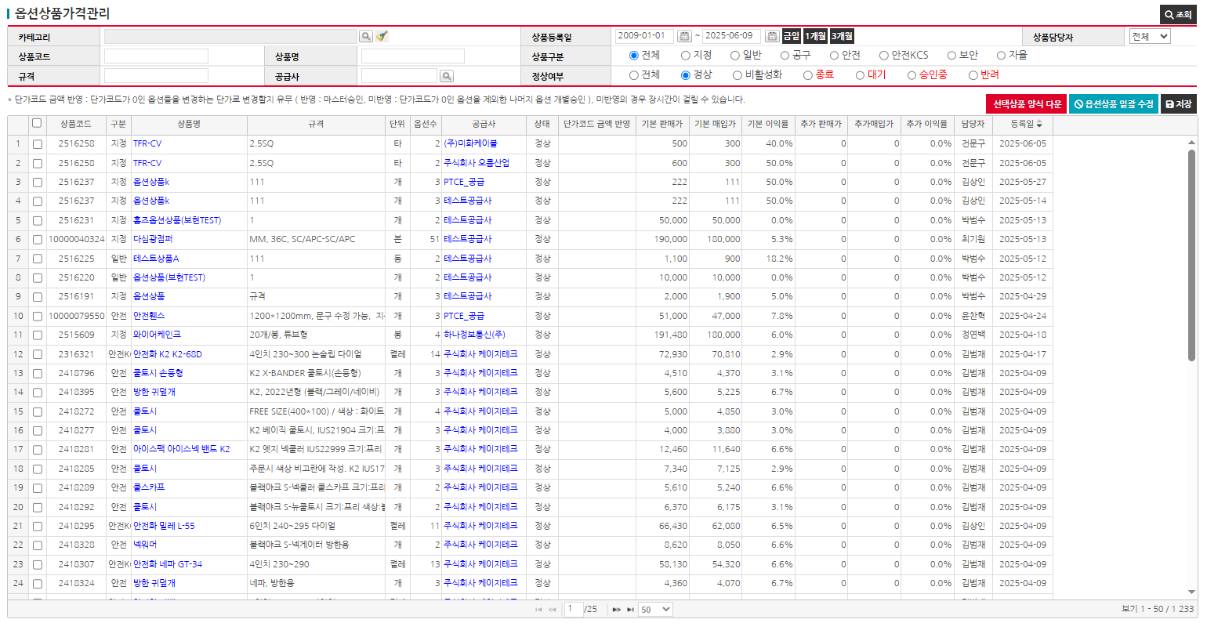
상품관리 – 옵션상품가격관리
옵션상품가격관리
NO. | Description
1 | 변경사항 없음

